Slide 1

第二章 恒定电流

Slide 2
我们知道，导体对电流有阻碍作用，这就是电阻。由欧姆定律，可以得到电阻R=U/I。那么电阻的大小是不是与导体两端所加的电压U成正比，与导体内通过的电流I成反比呢？
实验表明：
1.电阻R的大小由导体本身决定，与电压和电流无关。
2. R=U/I 只是提供了一种测电阻的方法：伏安法
电阻R与导体本身的哪些因素有关呢？

Slide 3
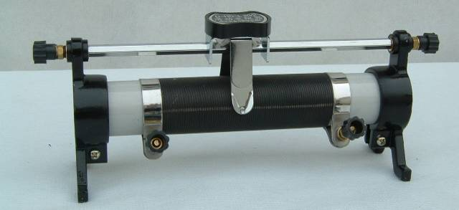
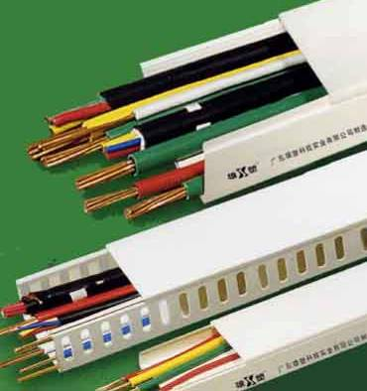

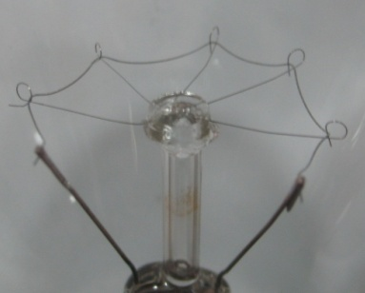
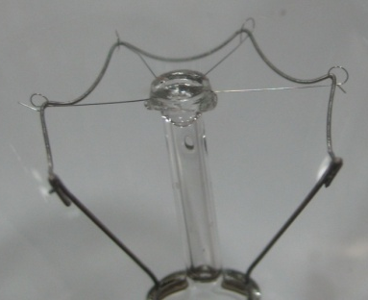
定性感知影响导体电阻的因素
与导体的长度有关
与导体的材料有关
如何定量分析电阻与长度、截面积、材料之间的关系呢？
实验研究方法：控制变量法
与导体的截面积有关

Slide 4
实验研究
1、方法设计：
——控制变量法
1)取导体的材料和横截面积相同，
研究导体的长度与电阻的关系
2)取导体的材料和长度相同，
研究导体的横截面积与电阻的关系
3)取导体的长度和横截面积相同，
研究导体的材料与电阻的关系
2、测量设计：
1)导体的长度测量
直尺测量长度
2)导体的横截面积测量
螺旋测微器测量导线直径
3)导体的电阻测量
伏安法测量电阻

Slide 5
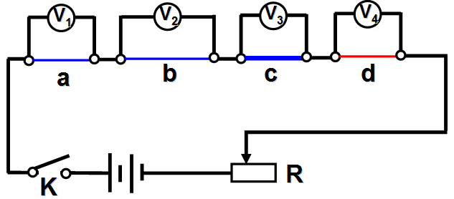
探究方案一
根据串联电路中电流强度处处相同,电压与电阻成正比的特点，可设计如下的实验电路：
从实验数据，比较分析电阻之比，与长度之比、横截面积之比及材料之间的关系。

Slide 6
探究方案二
根据串并联电路的特点，逻辑理论推导电阻与导体长度、横截面积的关系，再结合实验找出电阻与导体材料的关系：
1、比较分析电阻与长度的关系：
正比
将长为L、电阻为R的导体，看成是N段长为L₀、电阻为R₀的导体串联而成；
2、比较分析电阻与横截面积的关系：
反比
将横截面积为S、电阻为R的导体，看成是N段横截面积为S₀、电阻为R₀的导体并联而成；

Slide 7
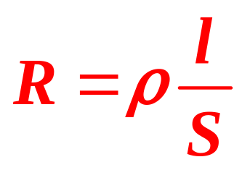
一、电阻定律
1.内容：
同种材料的导体，其电阻R与它的长度L成正比，与它的横截面积S成反比；导体电阻与构成它的材料有关。
2.表达式：
式中ρ 是比例常数，
它与导体的材料有关，
是一个反映材料导电性能的物理量，
称为材料的电阻率。

Slide 8
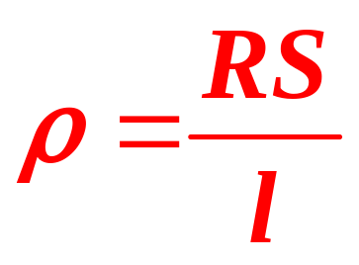
二、电阻率
1、电阻率ρ跟导体的材料有关，
是反映材料导电性能好坏的物理量。
2、定义式：
ρ由导体本身决定，与R、S及L无关
3、单位：欧姆·米，符号： Ω·m
4、意义：电阻率在数值上等于用该材料制成的1m长、横截面积为1m²的导体的电阻值。

Slide 9
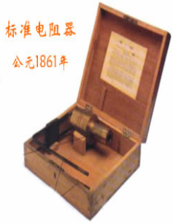
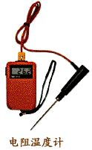
几种材料在不同温度下的电阻率
 | 0℃(Ω·ｍ) | 20℃(Ω·ｍ) | 100℃(Ω·ｍ)
银 | 1.48×10⁻⁸ | 1.6×10⁻⁸ | 2.07×10⁻⁸
铜 | 1.43×10⁻⁸ | 1.7×10⁻⁸ | 2.07×10⁻⁸
铝 | 2.67×10⁻⁸ | 2.9×10⁻⁸ | 3.80×10⁻⁸
钨 | 4.85×10⁻⁸ | 5.3×10⁻⁸ | 7.10×10⁻⁸
铁 | 8.90×10⁻⁸ | 1.0×10⁻⁷ | 1.44×10⁻⁷
锰铜合金 | 4.4×10⁻⁷ | 4.4×10⁻⁷ | 4.4×10⁻⁷
镍铜合金 | 5.0×10⁻⁷ | 5.0×10⁻⁷ | 5.0×10⁻⁷
1、纯金属的电阻率较小，故导线常用铝或铜；
2、合金的电阻率较大,用来制作电炉和电阻器的电阻丝;
3、金属导体的电阻率随温度升高而增大；
利用金属铂的电阻随温度升高而增大的特点制作电阻温度计，可以测量很高的温度。
有些合金导体的电阻率几乎不受温度变化的影响，如锰铜合金和镍铜合金，常用来制作标准电阻。
4、当温度降低到绝对零度附近时，某些材料的电阻率突然减小到零成为超导体。

Slide 10
思考
问题1.一白炽灯泡铭牌显示“220V，100W”字样，由计算得出灯泡灯丝电阻R=484Ω，该阻值是工作时的电阻值还是不工作时的电阻值，两者一样吗？为什么？
不一样;
100W是额定功率，是灯泡正常工作时的功率，所以484Ω是工作时的电阻；当灯泡不工作时，由于温度低，电阻比正常工作时的电阻小，所以小于484Ω。

Slide 11
思考
问题2.两个材料相同、厚度相同、上表面都是正方形的导体，如图所示，则这两个导体的电阻R₁、R₂有什么样的关系？
电流方向
R₁ = R₂
R₁
ρ
a
a
问题延伸：你认为这种关系对电路元件的微型化有什么意义?
h
R₂
ρ
b
b
h

Slide 12
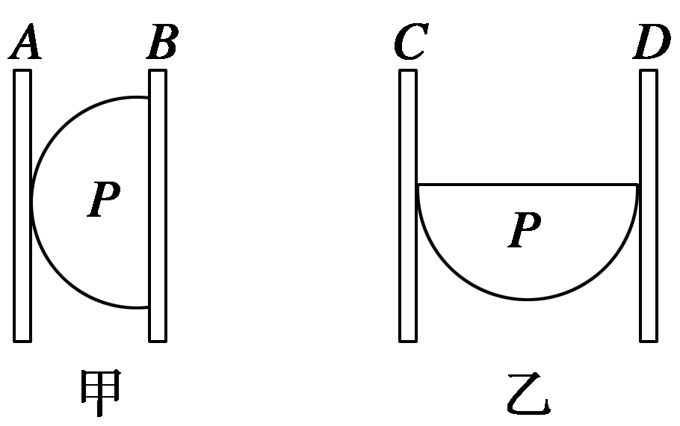
思考
问题3.同一半圆形金属片，如图所示，从不同方向测量其电阻大小，
(1)R_{甲}、R_{乙}是否相等？
(2)如果不等，R_{甲}、R_{乙}
谁大？R_{甲}/R_{乙}是多少？
(1)不相等；
(2) R_{甲}<R_{乙} 设1/4圆形金属片电阻为R₀，则甲为两R₀并联， R_{甲}= R₀ /2，
乙为两R₀串联， R_{乙}=2 R₀，
所以R_{甲}:R_{乙}=1:4

Slide 13
课堂练习
关于材料的电阻率，下列说法中正确的是( )
A．导体的电阻率与导体的长度成正比，与导体的横截面积成反比，还与导体材料有关
B．金属导体的电阻率随温度的升高而增大
C．纯金属的电阻率比合金的电阻率小
D．产生超导现象时，材料的电阻为零，但材料的性质没有变，材料的电阻率不为零
BC

Slide 14
课堂练习
一根粗细均匀的金属丝，直径为d，电阻为R，把它拉成直径为原来的十分之一的粗细均匀细丝后，它的电阻变为 。
10000R

Slide 15
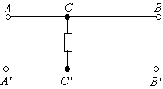
课堂练习
如图，AB和A'B'是长度均为2km，粗细均匀的两根输电线。今发现在距A和A'等远的两点C和C'间发生了漏电，相当于在两点间连接了一个电阻。现用电动势为90V、内阻不计的电源接在AA'间时，测得BB'间电压为72V；将此电源接在BB'间，测得AA'间的电压为45V，由此可知A与C相距 km.
0.4

Slide 16
课堂练习
自动恒温装置中，某种半导体材料的电阻率与温度的关系如图，这种材料具有发热和控温的双重功能，则通电后其电功率（ ）
A
ρ
A.先增大后减少
B.先减少后增大
C.一直不变
D.无法确定
0
t₁
t₂
t
思考：当其产生的热量与散发的热量相等时，温度保持在（ ）
C
A. t₁不变 B. t₂不变
C. t₁与t₂之间的某值不变 D.大于t₂的某值不变

Slide 17
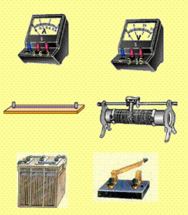
实验设计
你能利用下列器材及刻度尺，设计一个实验测出一段未知金属丝的电阻率吗？

Slide 18
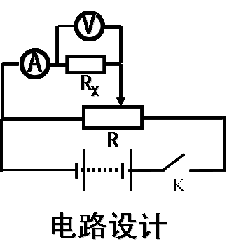
实验设计参考答案
实物连接

Slide 19
电阻定律在实际中的应用
1、电视机、录音机等音量控制开关就是通过改变导体的长度来达到所需的目的；
2、电学实验中常用到的滑动变阻器和电阻箱也是通过改变导体的长度来达到改变电阻的目的。

Slide 20
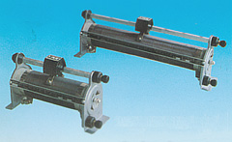



滑动变阻器
滑动变阻器的变阻原理：改变导体的长度。
讨论：要得到下图所示的两个电路，滑动变阻器实物应如何连接？

Slide 21
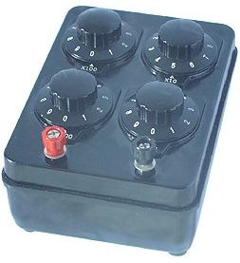
旋钮式电阻箱
旋钮式电阻箱的结构如左图所示，它是由9个1000Ω、9个100Ω、9个10Ω、9个1Ω的电阻器组成，只要调节面板上的四个旋钮便可得到从0到9999Ω范围内的任何整数电阻值。

Slide 22
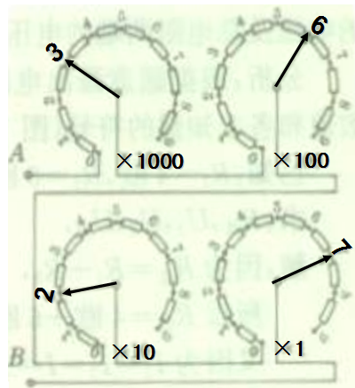
旋钮式电阻箱
例：在左图中，电阻箱的电阻值是：
3627Ω

